Slide 1
Basistraining Wvggz

Slide 2
Van de Wet Bopz naar de Wvggz
Per 1 januari 2020:
Wet verplichte ggz (Wvggz)
Wet zorg en dwang (Wzd)
Doel nieuwe wetgeving
Overgangsregime Wet Bopz lopende machtigingen (t/m juni – naar verwachting januari - 2020)
Wet Bopz
Psychiatrie
Psychogeriatrie
Verstandelijk gehandicapten
Wvggz
Psychiatrie
Wzd
Psychogeriatrie
Verstandelijk gehandicapten

Slide 3
Terminologie
Wet Bopz
Wvggz
Psychiatrisch ziekenhuis
Inbewaringstelling
Rechterlijke machtiging
Gevaar
Stoornis van de geestvermogens
Crisiskaart
Behandelingsplan
Behandelaar
Bereidheidscriterium
Geneeskundige verklaring
Accommodatie
Crisismaatregel
Zorgmachtiging
Ernstig nadeel
Psychische stoornis
Zorgkaart
Zorgplan
Zorgverantwoordelijke
Verzetscriterium
Medische verklaring

Slide 4
Rollen in de GGZ
Geneesheer-directeur
Zorgverantwoordelijke
Zorgverlener
Onafhankelijk psychiater

Slide 5
Zorgverantwoordelijke
Welke beroepsgroepen? → Regeling Wvggz (nog niet aangenomen) voorstel;
Psychiater;
Klinisch psycholoog;
Klinisch neuropsycholoog;
Psychotherapeut;
Specialist ouderengeneeskunde;
Verslavingsarts (ingeschreven bij registratiecommissie geneeskundig specialisten);
GZ-psycholoog;
Klinisch geriater;
Verpleegkundig specialist geestelijke gezondheidszorg.

Slide 6
Zorgverantwoordelijke Taken en bevoegdheden
Verantwoordelijk voor dossiervoering en informatieverplichting jegens o.a. betrokkene en vertegenwoordiger;
Diagnosestelling;
Stelt vast of aan criteria verplichte zorg wordt voldaan;
Evalueert uitvoering machtiging met betrokkene en vertegenwoordiger;
Beoordeling wils(on)bekwaamheid;
Beslissingsbevoegd ten aanzien van:
Uitvoering/toepassing verplichte zorg;
Verplichte zorg in noodsituaties;
Onderzoek gevaarlijke voorwerpen;
Forensische titels: dwangbehandeling, middelen en maatregelen en beperkingen.
Aanvraag indien bij GD voor overplaatsing, tijdelijke onderbreking en beëindiging verplichte zorg.

Slide 7
Criteria voor verplichte zorg
Gedrag als gevolg van psychische stoornis leidt tot ernstig nadeel en:
Ultimum remedium: Verplichte zorg is een uiterst middel en wordt alleen overwogen als er op dat moment echt geen mogelijkheden voor vrijwillige zorg meer zijn.
Proportionaliteit: Staat deze vorm van verplichte zorg (nog steeds) in de juiste verhouding tot het ernstig nadeel dat we ermee willen voorkomen of tegen gaan?
Subsidiariteit: Is er (inmiddels) een minder ingrijpend alternatief voor deze vorm van verplichte zorg?
Doelmatigheid: Wat is het doel van deze vorm van verplichte zorg? Is het aannemelijk dat het doel met deze vorm van verplichte zorg bereikt kan worden?
Veiligheid: Is deze vorm van verplichte zorg veilig voor de patiënt?

Slide 8
Doel verplichte zorg
Afwenden crisissituatie;
Afwenden ernstig nadeel;
Stabiliseren geestelijke gezondheid;
Herstellen van geestelijke gezondheid zodat betrokkene zoveel mogelijk zijn autonomie herwint;
Stabiliseren of herstellen fysieke gezondheid in geval diens gedrag als gevolg van zijn psychische stoornis leidt tot ernstig nadeel daarvoor.

Slide 9
Vormen van verplichte zorg
Toedienen van vocht, voeding, medicatie, verrichten van medische controles of andere medische handelingen en therapeutische maatregelen, ter behandeling van een psychische stoornis, dan wel vanwege die stoornis, ter behandeling van een somatische aandoening;
Beperken van de bewegingsvrijheid;
Insluiten;
Uitoefenen van toezicht op betrokkene;
Onderzoek aan kleding of lichaam;
Onderzoek van de woon- of verblijfsruimte op gedrag-beïnvloedende middelen en gevaarlijke voorwerpen;
Controleren op de aanwezigheid van gedrag-beïnvloedende middelen;
Aanbrengen van beperkingen in de vrijheid het eigen leven in te richten, die tot gevolg hebben dat betrokkene iets moet doen of nalaten, waaronder het gebruik van communicatiemiddelen;
Beperken van het recht op het ontvangen van bezoek;
Opnemen in een accommodatie;
Ontnemen van de vrijheid van betrokkene door hem over te brengen naar een plaats die geschikt is voor tijdelijk verblijf als bedoeld in 7:3 lid 3 Wvggz.

Slide 10
Procedures
(Verkennend onderzoek);
Nieuw in de Wvggz is dat iedereen bij de gemeente een melding kan doen over iemand waarvan men vindt dat die persoon zorg nodig heeft, terwijl die persoon zelf zorg weigert of onbekend is bij de hulpverleners.
De gemeente moet binnen 14 dagen na de melding een verkennend onderzoek verrichten naar de noodzaak tot geestelijke gezondheidszorg.
Crisismaatregel
Zorgmachtiging

Slide 11
Crisismaatregel
Wanneer?
Indien sprake is van onmiddellijk dreigend ernstig nadeel en;
Een ernstig vermoeden aanwezig dat het gedrag van een persoon als gevolg van een psychische stoornis het ernstig nadeel veroorzaakt en;
Het ernstig nadeel kan worden weggenomen met de crisismaatregel en;
De crisissituatie dermate ernstig is dat de procedure van de zorgmachtiging niet kan worden afgewacht en;
Sprake is van verzet tegen de zorg.
Zie Protocol Crisismaatregel – voorbereiding (PrJ.GGZ.BGD.19.002)

Slide 12
Procedure crisismaatregel

Slide 13
Tijdelijke verplichte zorg voorafgaand aan crisismaatregel
Gedurende korte tijd kan verplichte zorg worden verleend indien redelijkerwijs mag worden verondersteld dat een crisismaatregel zal worden genomen.
Duur: maximaal 18 uur en niet meer dan 12 uur te rekenen vanaf beoordeling door psychiater t.b.v. medische verklaring.
Wie is bevoegd? Ambulance personeel, zorgaanbieder, GD, zorgverantwoordelijke, politie (beperkt bevoegd), door minister aangewezen deskundigen.

Slide 14
Crisismaatregel
Burgemeester kan informatie opvragen bij het OM t.b.v. de CM;
Burgemeester beslist of de crisismaatregel al dan niet wordt genomen. Kan afwijken van advies psychiater;
Duur: maximaal 3 dagen;
Eindigt na verstrijken termijn, tenzij verlenging wordt aangevraagd;
Duur voortgezette crisismaatregel: maximaal 3 weken;
Vormen van verplichte zorg worden vermeld in de CM;
Betrokkene kan bij rechter beroep instellen.

Slide 15
Voortzetting crisismaatregel
OvJ toetst of grondslag CM aanwezig is en dient een verzoek tot voortzetting in bij de rechtbank;
Rechter beslist binnen 3 dagen;
Maximum duur; 3 weken;
Geen beroepsmogelijkheid.

Slide 16
Zorgmachtiging
Aanvraag bij OvJ
Start voorbereiding ZM
Stukken naar OvJ
OvJ dient verzoekschrift in bij Rb
Beschikking rechtbank
Wie?
College B&W
GD
Zorgverlener
Zorgaanbieder Wfz
Politie
Acties GGZ:
GD informeert betrokkene, vertegenwoordiger, advocaat, aanvrager, PVP (met toestemming)
Mogelijkheid PvA
Mogelijkheid horen
GD wijst zorgverantwoordelijke aan
Medische verklaring onafhankelijk psychiater
Opstellen zorgkaart en zorgplan
Afwijzing aanvraag
Toewijzing aanvraag → ZM
Duur ZM: 6 maanden
Aansluitende ZM 12 maanden (of langer)
Zie Protocol Zorgmachtiging (voorbereiding)

Slide 17
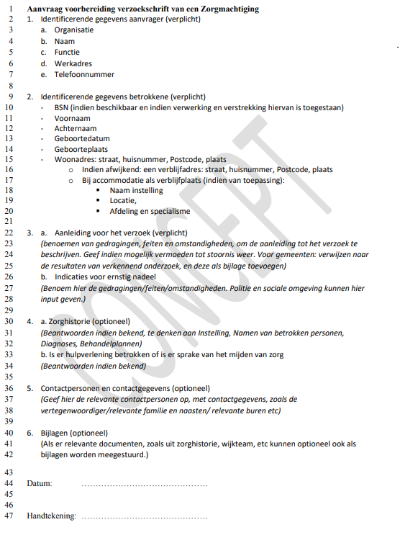
Aanvraag bij OvJ
Start voorbereiding ZM
Stukken naar OvJ
OvJ dient verzoekschrift in bij Rb
Beschikking rechtbank

Slide 18
Aanvraag bij OvJ
Start voorbereiding ZM
Stukken naar OvJ
OvJ dient verzoekschrift in bij Rb
Beschikking rechtbank
GD informeert betrokkene, vertegenwoordiger, advocaat en aanvrager dat ZM wordt voorbereid;
GD verstrekt met toestemming van betrokkene gegevens aan de PVP;
Informeren over mogelijkheid opstellen eigen plan van aanpak;
GD wijst zorgverantwoordelijke aan;
Medische verklaring onafhankelijk psychiater;
Zorgverantwoordelijke stelt samen met betrokkene (en naasten) zorgkaart en zorgplan op.

Slide 19
Eigen plan van aanpak
Binnen 3 dagen na ontvangst kennisgeving door GD kan betrokkene schriftelijk aangeven dat hij een eigen plan van aanpak wil opstellen;
GD beslist binnen 2 dagen na kennisgeving en na overleg met de OvJ of betrokkene daartoe in de gelegenheid wordt gesteld;
GD stelt betrokkene en vertegenwoordiger in de gelegenheid te worden gehoord;
I.g.v. toewijzing wordt de voorbereiding van de ZM geschorst;
GD kan tussentijds bij onvoldoende voortgang of indien ernstig nadeel zich niet langer verdraagt met verder uitstel, na overleg met de OvJ besluiten dat de voorbereiding van de ZM moet worden hervat.
Rol zorgverantwoordelijke?

Slide 20
Aanvraag bij OvJ
Start voorbereiding ZM
Stukken naar OvJ
OvJ dient verzoekschrift in bij Rb
Beschikking rechtbank
Medische verklaring
Beschrijft de actuele gezondheidstoestand van betrokkene en of uit het gedrag van betrokkene als gevolg van zijn psychische stoornis ernstig nadeel voortvloeit;
Wordt opgesteld door een onafhankelijke psychiater (mag niet korter dan een jaar bij de zorgverlening betrokken zijn geweest);
In de MV moet worden opgenomen;
Symptomen en een (voorlopige) diagnose;
Relatie tussen psychische stoornis en het gedrag dat tot ernstig nadeel leidt;
De zorg die noodzakelijk is om het ernstig nadeel weg te nemen.

Slide 21
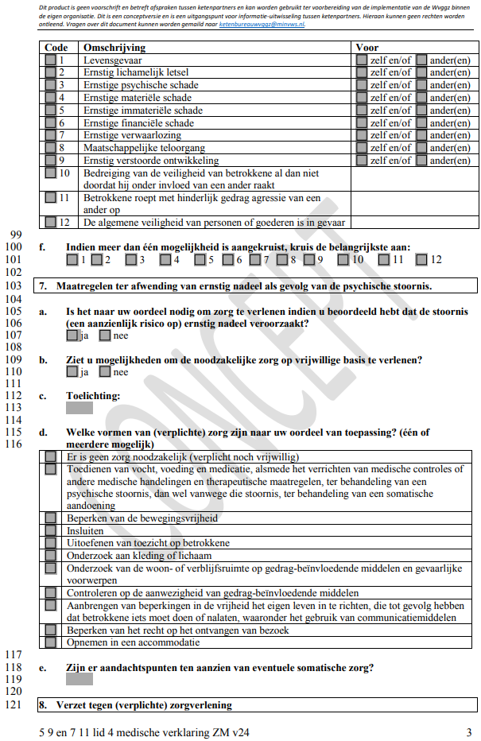

Slide 22
Aanvraag bij OvJ
Start voorbereiding ZM
Stukken naar OvJ
OvJ dient verzoekschrift in bij Rb
Beschikking rechtbank
Zorgkaart
Op de zorgkaart worden de wilsuitingen van betrokkene vastgelegd;
De zorgverantwoordelijke vult samen met betrokkene en diens vertegenwoordiger de zorgkaart in;
Indien betrokkene geen voorkeuren kenbaar wil maken moet dit vermeld worden op de zorgkaart;
De zorgverantwoordelijke overleg de zorgkaart incl. bijlagen aan de GD.

Slide 23
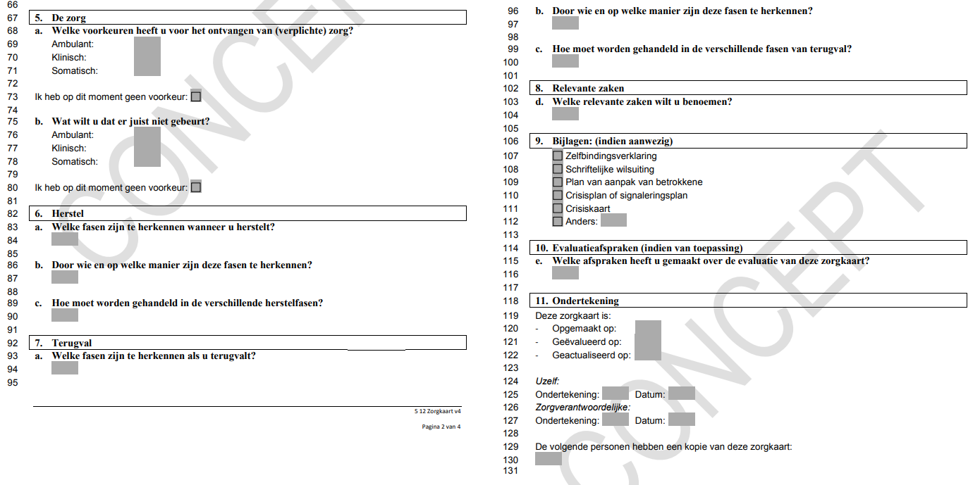
Aanvraag bij OvJ
Start voorbereiding ZM
Stukken naar OvJ
OvJ dient verzoekschrift in bij Rb
Beschikking rechtbank

Slide 24
Aanvraag bij OvJ
Start voorbereiding ZM
Stukken naar OvJ
OvJ dient verzoekschrift in bij Rb
Beschikking rechtbank
Zorgplan
De zorgverantwoordelijke stelt het zorgplan vast na overleg met;
Voor de continuïteit van zorg relevante familie en naasten;
Zorgverleners en zo mogelijk de huisarts;
College van B&W waar betrokkene ingezetene is/verblijft in het geval blijkt dat ‘essentiële voorwaarden’ voor deelname aan het maatschappelijk leven ontbreken;
Voor zover de psychische stoornis daartoe noodzaakt ten minste één andere deskundige.
Betrokkene, vertegenwoordiger en voor zorg relevante familie en naasten moeten mondeling hun zienswijze kenbaar kunnen maken;
ZV geeft zienswijze of aan criteria verplichte zorg is voldaan;
Vermelden of al dan niet overeenstemming is bereikt over het zorgplan;
GD beoordeelt zorgplan en draagt zijn bevindingen over aan OvJ.

Slide 25
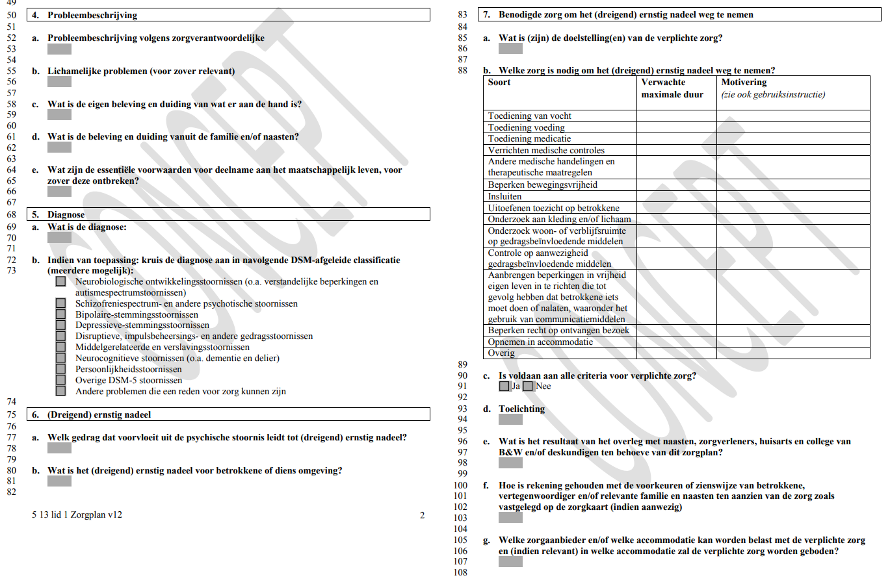

Slide 26
Aanvraag bij OvJ
Start voorbereiding ZM
Stukken naar OvJ
OvJ dient verzoekschrift in bij Rb
Beschikking rechtbank
OvJ beslist of voldaan is aan criteria verplichte zorg;
Ja → dient verzoekschrift in bij de rechtbank;
Nee → aanvrager kan binnen 14 dagen bij de OvJ een schriftelijk en gemotiveerd verzoek indienen de aanvraag alsnog bij de rechter in te dienen;
Dan volgt de zitting;
Rechter doet uiterlijk binnen 3 weken na ontvangst verzoekschrift uitspraak.

Slide 27
Aanvraag bij OvJ
Start voorbereiding ZM
Stukken naar OvJ
OvJ dient verzoekschrift in bij Rb
Beschikking rechtbank
Zorgmachtiging al dan niet afgegeven;
Zorgmachtiging vermeldt welke vormen van verplichte zorg kunnen worden verleend (rechter kan afwijken van bevindingen onafhankelijke psychiater in MV en zorgverantwoordelijke in zorgplan).

Slide 28
Uitvoering verplichte zorg
Zorgaanbieder informeert betrokkene en diens vertegenwoordiger;
Na afgifte CM of ZM eerst zorg op basis van vrijwilligheid;
Indien verplichte zorg noodzakelijk is neemt de zorgverantwoordelijke daartoe een besluit;
In beginsel alleen vormen van verplichte zorg zoals opgenomen in de CM/ZM tenzij…
Zie Protocol Uitvoering verplichte zorg

Slide 29
Besluit ZV verplichte zorg 8:9 (I)
Geen zorg op vrijwillige basis mogelijk of houdt betrokkene zich niet aan de afspraken?
Indien het gedrag van betrokkene leidt tot ernstig nadeel kan als uiterste redmiddel tot verplichte zorg worden besloten. De zorgverantwoordelijke moet voordat hij een besluit neemt tot verplichte zorg (8:9 Wvggz):
zich op de hoogte stellen van de actuele gezondheidstoestand van betrokkene;
met betrokkene overleg voeren over voornemen besluit tot verplichte zorg;
indien hij geen psychiater is, overeenstemming bereiken met de geneesheer-directeur.

Slide 30
Besluit ZV verplichte zorg (II)
Het besluit kan worden genomen indien aan de vereisten uit artikel 3:3 Wvggz is voldaan:
Geen mogelijkheden vrijwillige zorg;
Vereisten proportionaliteit, subsidiariteit, doelmatigheid en veiligheid;
De verplichte zorg heeft tot doel:
het afwenden crisissituatie;
ernstig nadeel afwenden;
de geestelijke gezondheid van betrokkene te stabiliseren;
de geestelijke gezondheid van betrokkene dusdanig te herstellen dat hij zijn autonomie zoveel mogelijk herwint, of
het stabiliseren of herstellen van de fysieke gezondheid van betrokkene in het geval diens gedrag als gevolg van zijn psychische stoornis leidt tot ernstig nadeel daarvoor.

Slide 31
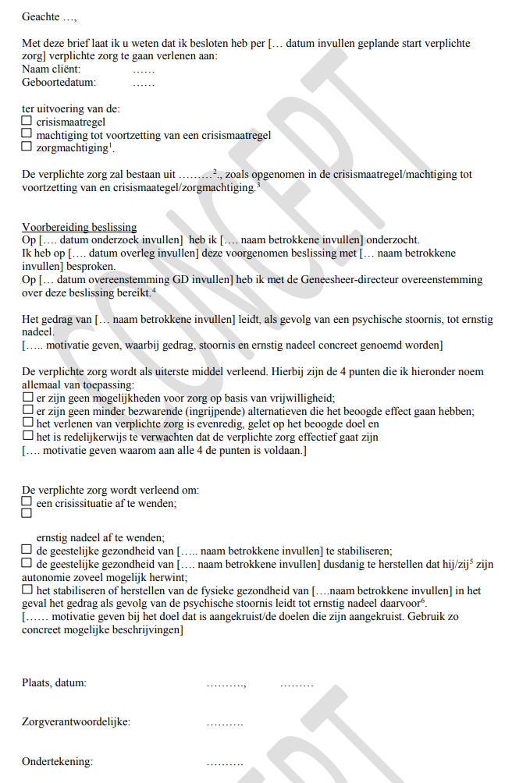

Slide 32
Tijdelijke verplichte zorg in noodsituaties 8:11/8:12
In geval van verzet kan de zorgverantwoordelijke een besluit nemen tot tijdelijke verplichte zorg waarin de machtiging niet voorziet;
Maximaal 3 dagen;
Indien voortzetting gewenst → aanvraag indienen bij OvJ tot wijziging van de machtiging.
Zie Protocol Tijdelijk verplichte zorg in noodsituaties (PrJ.GGZ.BGD.19.004)

Slide 33
Ambulante verplichte zorg I
Verplichte zorg die buiten de accommodatie wordt verleend;
Vormen ambulante verplichte zorg:
Toedienen vocht, voeding en medicatie, alsmede het verrichten van medische controles of andere medische handelingen en therapeutische maatregelen, ter behandeling van een psychische stoornis, dan wel vanwege die stoornis, ter behandeling van een somatische aandoening;
Beperken van de bewegingsvrijheid;
Insluiten;
Uitoefenen van toezicht op betrokkene;
Onderzoek aan kleding of lichaam;
Onderzoek van de woon- of verblijfsruimte op gedragsbeïnvloedende middelen en gevaarlijke voorwerpen;
Controleren op de aanwezigheid van gedragsbeïnvloedende middelen;
Aanbreken van beperkingen in de vrijheid het eigen leven in te richten, die tot gevolg hebben dat betrokkene iets moet doen of nalaten, waaronder begrepen het gebruik van communicatiemiddelen.
Zie Besluit verplichte geestelijke gezondheidszorg: https://zoek.officielebekendmakingen.nl/stb-2019-198.html

Slide 34
Ambulante verplichte zorg II
Kan worden toegepast indien:
ZV moet voorafgaand aan vaststellen van het zorgplan overleggen met ten minste één deskundige over:
De wijze waarop toezicht op betrokkene moet worden gehouden om diens veiligheid voldoende te borgen, en in het zorgplan is beschreven op welke wijze toezicht wordt gerealiseerd;
Aantal zorgverleners dat aanwezig moet zijn bij de uitvoering van ambulante verplichte zorg om verantwoorde zorgverlening te borgen;
Het zorgplan binnen 4 weken na aanvang van de uitvoering van het zorgplan wordt geëvalueerd;
Er een deskundige zorgverlener bereikbaar is voor verzoeken om hulp van betrokkene/naasten;
Beleidsplan van GGZ Drenthe moet in een aantal onderwerpen voorzien. Deze onderwerpen dienen bij de beoordeling en uitvoering van verplichte zorg te worden betrokken. (zie volgende sheet)
NB. Punt a t/m c gelden niet i.g.v. een crisismaatregel.

Slide 35
Ambulante verplichte zorg III
Beleidsplan GGZ Drenthe

Slide 36
Veiligheidsonderzoek 8:14
Bij een gegrond vermoeden op aanwezigheid van verboden voorwerpen / gevaarlijke voorwerpen, ter voorkoming van een noodsituatie;
Onderzoek aan kleding, lichaam, i.g.v. opname de woonruimte, en poststukken;
Poststukken uitsluitend in aanwezigheid betrokkene;
ZV beslissingsbevoegd;
Schriftelijk gemotiveerde beslissing.
Zie Protocol Onderzoek naar verboden of gevaarlijke voorwerpen (PrJ.GGZ.BGD.19.003)

Slide 37
Overplaatsing 8:16
Overplaatsing naar een andere zorgaanbieder, zorgverantwoordelijke of zorgverlener;
GD kan ambtshalve beslissen of op verzoek van betrokkene, vertegenwoordiger of ZV;
Bereidverklaring beoogde zorgaanbieder, GD of ZV;
Nieuwe zorgaanbieder heeft informatieplicht richting voormalig zorgaanbieder i.g.v. beëindiging verplichte zorg.
Zie Protocol overplaatsing, tijdelijke onderbreking en beëindiging

Slide 38
Tijdelijke onderbreking verplichte zorg 8:17
Wvggz hanteert niet de term ‘verlof’;
GD is beslissingsbevoegd (ambtshalve of op verzoek van betrokkene, vertegenwoordiger, advocaat of ZV;
I.g.v. 2.3 Wfz (m.u.v. vrijspraak) toestemming Minister J&V;
Evt. voorwaarden / beperkingen (8:20);
Bereidverklaring betrokkene naleving voorwaarden / beperkingen;
GD informeert OvJ over tijdelijke onderbreking en kan college van B&W informeren;
GD kan besluit intrekken.

Slide 39
Beëindiging verplichte zorg 8:18
ZV kan aanvraag indienen bij GD voor beëindiging verplichte zorg;
GD beëindigt verplichte zorg indien:
Doel verplichte zorg bereikt;
Niet langer voldaan aan criteria verplichte zorg.
I.g.v. opname en in oorspronkelijke MV ernstig nadeel voor anderen eerst nieuwe MV + overleg met burgemeester (CM) of OvJ en college van B&W (ZM/voortgezette CM).
I.g.v. machtiging 2.3 Wfz (m.u.v. vrijspraak) eerst oordeel van Minister J&V. Evt. voorwaarden / beperkingen (8:20);
Bereidverklaring betrokkene naleving voorwaarden / beperkingen;

Slide 40
Beperkingen / voorwaarden 8:20
Voorwaarden en beperkingen hebben betrekking op de zorg of het gedrag van betrokkene. Enkele voorbeelden;
Tijdig medicatie innemen / ophalen;
Locatieverbod (zoals coffeeshops);
Contactverbod bepaalde personen;
Toezicht zorgaanbieder.

Slide 41
Forensische patiënten
Specifieke regels ten aanzien van patiënten met een strafrechtelijke titel (H9 Wvggz);
Onderscheid in 3 categorieën:
Patiënten met een strafrechtelijke zorgmachtiging;
TBS dwang of PIJ;
Overige forensische patiënten.
Zie Protocol Wvggz en forensische patiënten

Slide 42
Forensische patiënten II
Patiënten met een strafrechtelijke ZM
TBS dwang of PIJ H9 Wvggz van toepassing; Specifieke regels verlof, ontslag, overplaatsing; Specifieke regels uitvoering zorg (gevaarlijke en verboden voorwerpen, dwangbehandeling, middelen en maatregelen, vrijheidsbeperkingen)
Overige forensische patiënten H9 Wvggz beperkt van toepassing; “vrijwillig” in zorg.

Slide 43
Klachtenprocedure en schadevergoeding
Onafhankelijke klachtencommissie;
24 klachtgronden;
KC bevoegd tot toekenning schadevergoeding (op verzoek of ambtshalve);
Ook zorgaanbieder kan beroep instellen tegen de beslissing van de KC bij de rechtbank.

Slide 44
Relevante documenten
Overzicht protocollen + hyperlink
Actuele informatieproducten & ander naslagwerk
https://www.dwangindezorg.nl/uitvoering/wvggz/producten/informatieproducten/nvvp
Wet verplichte geestelijke gezondheidszorg
https://www.eerstekamer.nl/9370000/1/j9vvkfvj6b325az/vklyai11bdvt/f=y.pdf
Besluit verplichte geestelijke gezondheidszorg https://zoek.officielebekendmakingen.nl/stb-2019-198.html
Concept Regeling verplichte geestelijke gezondheidszorg
https://www.internetconsultatie.nl/regelingengedwongenzorg

